Slide 1
Un portal, cuatro aplicaciones
PRUEBA DE CONCEPTO · ARQUITECTURA FRONT-END
Micro frontends con Angular 22, Native Federation, React, Auth0 y Azure
Carlos Ignacio Andrade Torres
Octubre de 2026
Notes:
Versión corta: arquitectura, alcance, demo y celular. Abrir con calma: “Les voy a mostrar una prueba de concepto, pero sobre todo cómo decidí qué construir y qué no”. El título resume la idea: para el usuario es un solo portal; por dentro son cuatro aplicaciones que se publican por separado. 30 segundos.

Slide 2
Cómo está construido
ARQUITECTURA
Auth0
sesión
Shell · Angular
lee
Manifiesto
OIDC con PKCE
Encabezado, menú, sesión, país, rutas
nombre → URL
Native Federation
Web Component
Pólizas · Angular
Siniestros · Angular
Cotizador · React
Consulta y póliza activa
Reporte con validación por país
Cálculo de prima
Compartido como singleton · Angular, RxJS y @portal/context
se descarga una vez
PoC de micro frontends · Portal de asegurados
02
Notes:
Recorrer de izquierda a derecha. El shell es dueño de lo transversal: sesión, menú, país y rutas. No sabe dónde viven los remotes: lo lee de un manifiesto al arrancar, y solo acepta orígenes permitidos. Pólizas y Siniestros son Angular y se cargan por Native Federation; el Cotizador es React y entra como Web Component. Abajo: Angular y la librería de contexto se comparten como una sola instancia; si hubiera dos copias, habría dos sesiones y dos países. 1.5 minutos.

Slide 3
Qué abarca la PoC hoy
ALCANCE
✓ 4 aplicaciones: shell, Pólizas y Siniestros en Angular 22, Cotizador en React 19
✓ Native Federation v4 con host dinámico y orígenes permitidos
✓ Librería compartida como singleton: estado, contratos, sesión y formato
✓ Inicio de sesión real con Auth0 (PKCE) y sesión simulada
✓ Componente React integrado como Web Component
✓ Tropicalización en 3 países: México, Colombia y España
✓ Diseño para celular y escritorio
✓ Un dominio caído no tumba el portal
✓ Publicación por versiones y rollback sin tocar el shell
✓ Desplegado en Azure, accesible por QR
✓ 10 pruebas E2E con Playwright, en escritorio y celular
✓ Modo aislado por dominio, Rayos X, README y 10 ADRs
PoC de micro frontends · Portal de asegurados
03
Notes:
El inventario exacto, antes de la demo, para que el comité sepa qué va a ver. Recorrerlo rápido; no leerlo completo. Cuidado con las palabras: son micro frontends, no microservicios; no hay backend. Si preguntan qué quedó fuera: backend y APIs (los datos viven en memoria), pipeline de CI/CD (se publica con scripts), CDN, CSP y hashes de integridad, tokens en servidor (BFF), telemetría y pruebas unitarias. Si preguntan por pruebas unitarias: la PoC prioriza la prueba de la composición, que es el riesgo propio de los micro frontends; en producción, la librería compartida tendría pruebas unitarias obligatorias. 45 segundos.

Slide 4
Lo que va a ver
DEMO EN VIVO · 6 MINUTOS
01
02
03
Rayos X
Sesión y estado
País
Cada aplicación se marca con su nombre, versión, tecnología y origen.
Un login y una póliza activa que viaja de Pólizas a Siniestros.
Cambia catálogo, formato, validaciones y menú en todo el portal.
04
05
06
React ↔ Angular
Publicar y revertir
Apagar un dominio
El cotizador recibe contexto y responde con un evento.
Nueva versión de un dominio sin recompilar el shell, y vuelta atrás.
Si Siniestros cae, el resto del portal sigue funcionando.
PoC de micro frontends · Portal de asegurados
04
Notes:
Anunciar el guion antes de cambiar de ventana, para que el director sepa qué buscar. Orden sugerido: 1) Rayos X encendido desde el inicio; 2) iniciar sesión, elegir póliza, Reportar siniestro; 3) cambiar a Colombia y luego a España: Siniestros desaparece del menú; 4) Cotizador en España, mostrar el aviso del shell con €; 5) en terminal: publicar polizas 1.1.0, recargar, Rayos X muestra la nueva versión; revertir a 1.0.0; 6) detener el servidor de Siniestros y entrar: aviso y botón Reintentar. Si algo falla en vivo: usar el video de respaldo. 6 minutos.

Slide 5
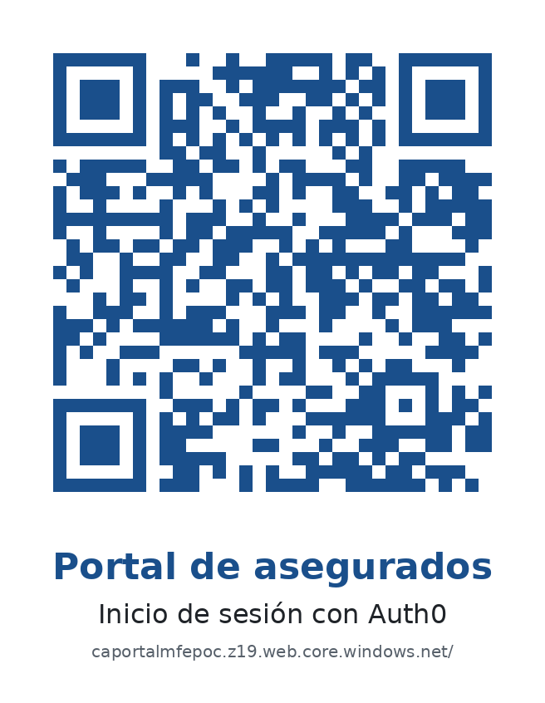
Ábralo en su celular
PRUÉBELO USTED
Es el mismo portal de la demo, publicado en Azure. El diseño se adapta a la pantalla sin una versión aparte.
Pruebe el menú ☰, cambie de país y reporte un siniestro desde el teléfono.
caportalmfepoc.z19.web.core.windows.net
PoC de micro frontends · Portal de asegurados
05
Notes:
Invitar al director a escanear. Este QR entra con Auth0 (inicio de sesión real). Si prefiere no registrarse, puede entrar a la misma dirección agregando ?sesion=simulada al final. Mientras lo abre, comentar: es un solo sitio estático en Azure Storage; cada remote vive en su carpeta versionada. Cerrar aquí con preguntas.

